Slide 1


Functieprofiel en beoordeling
hoofdstuk 8
Notes:
Beste docent,
U kunt in deze presentatie zelf dia’s toevoegen, weghalen of wijzigen. Zo kunt u er voor zorgen dat de presentatie aansluit bij uw lessen.

Slide 2

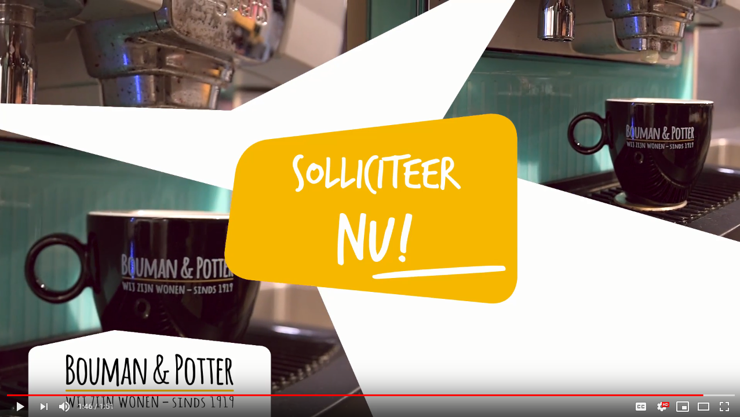
Functioneren
functieprofiel: omschrijft doel en inhoud van functie
taakgericht: welke taken?
resultaatgericht: wat zijn de resultaten van de taken?
Taken, verantwoordelijkheden en bevoegdheden
functiewaardering: indeling van functie naar zwaarte
Bekijk de video. Is het geschetste functieprofiel voor een verkoopmedewerker
taak- of resultaatgericht?
vacature verkoopmedewerker

Slide 3

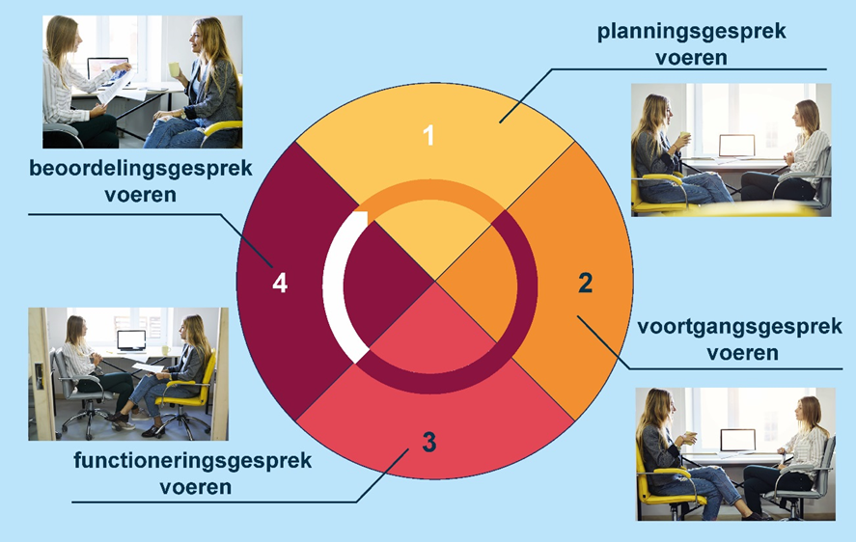
Waarom is het belangrijk om een personeelsdossier bij te houden?
Beoordelingscyclus
planningsgesprek: afspraken maken met medewerker over resultaten die je verwacht en waarop je beoordeelt
voortgangsgesprek: tweerichtingsgesprek tussen leidinggevende en werknemer over voortgang werk
functioneringsgesprek: tweerichtingsgesprek tussen leidinggevende en werknemer over functioneren
beoordelingsgesprek: gesprek waarin je functioneren van medewerker beoordeelt
beoordelingscyclus

Slide 4
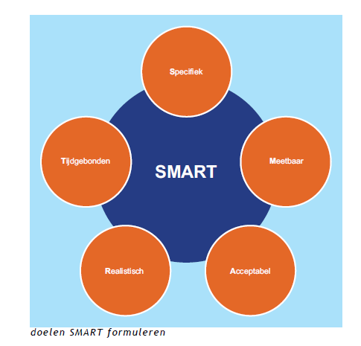
Beoordelen
doelen en afspraken SMART formuleren: specifiek, meetbaar, acceptabel, realistisch, tijdgebonden
beoordelingssysteem: kan hulp bieden om medewerkers zo objectief mogelijk te beoordelen
Beoordelingsfouten: selectieve waarneming, stereotypering, eerste indruk, projectie, horn-effect, halo effect, generalisatie, beeldvulling, verwachting
Waarom is het belangrijk om medewerkers zo objectief mogelijk te beoordelen?

Slide 5

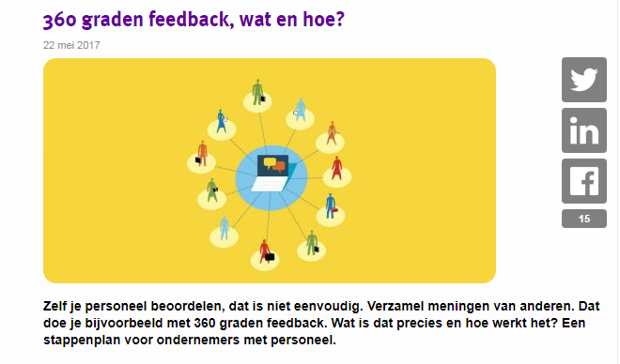
Nieuwe ontwikkelingen
Er wordt steeds projectmatiger gewerkt.
Er wordt steeds meer met zelfsturende teams gewerkt.
In veel organisaties verdwijnen managementlagen.
Van medewerkers wordt een ondernemende en flexibele houding gevraagd.
In organisaties met zelfsturende teams of projectteams gebruiken naast individuele beoordelingen ook teambeoordelingen.
Heb je wel eens 360 graden feedback gekregen?
Hoe vond je dit?

Slide 6
Einde van dit hoofdstuk

